Slide 1
打字游戏

Slide 2
本章知识点
随机生成速度
随机生成位置
随机生成字母
使用集合类型
匹配字母按键
使用定时器
统计游戏积分
实现倒计时效果

Slide 3
1.创建一个字母气球
1.1 创建游戏场景
在程序开头编写如下代码：
WIDTH = 640
HEIGHT = 400
在draw()函数中设置窗口的背景颜色：
def draw():
screen.fill((255, 255, 255))

Slide 4
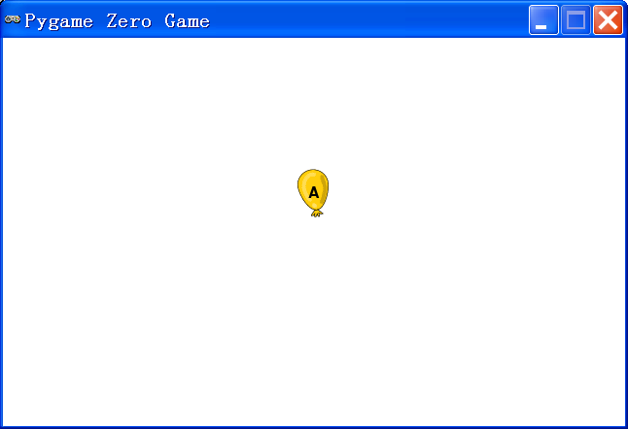
1.2 创建气球角色
在程序中编写如下代码：
balloon = Actor("typing_balloon", (WIDTH // 2, HEIGHT))
修改draw()函数来显示气球：
def draw():
screen.fill((255, 255, 255))
balloon.draw()
给气球定义一个char属性，用来表示气球上的字母：
balloon.char = "A"
在draw()函数中添加显示字母的代码：
screen.draw.text(balloon.char, center=balloon.center,color="black")

Slide 5
2.添加多个气球
为了呈现出气球的多样性，我们需要借助随机数来实现气球间的差异。针对气球间存在的三方面差异，我们将分别采取不同的方法来实现。首先创建多个气球角色，然后分别为它们随机生成坐标、速度及字母。

Slide 6
2.1 创建多个气球角色
定义MAX_NUM常量表示窗口中的气球数量，定义列表balloons管理所有气球角色：
MAX_NUM = 5
balloons = []
定义add_balloon()函数，用来生成一个气球角色：
def add_balloon():
balloon = Actor("typing_balloon", (WIDTH // 2, HEIGHT))
balloon.char = "A"
balloons.append(balloon)

Slide 7
2.1 创建多个气球角色
定义update_balloon()函数对所有气球的移动进行统一控制：
def update_balloon():
for balloon in balloons:
balloon.y += -1
if balloon.bottom < 0:
balloons.remove(balloon)
修改update()函数，在其中调用add_balloon()和update_balloon()函数：
def update():
if len(balloons) < MAX_NUM:
add_balloon()
update_balloon()

Slide 8
2.1 创建多个气球角色
修改draw()函数将所有的气球及其字母都显示出来：
def draw():
screen.fill((255, 255, 255))
for balloon in balloons:
balloon.draw()
screen.draw.text(balloon.char, center=balloon.center,color="black")
问题：运行程序发现全部气球重叠在一起，分不清窗口中有几个气球。
原因：所有气球的初始位置一样，且都以相同的速度升起。
解决：要为各个气球设置不同的坐标，以便将它们区分开来。

Slide 9
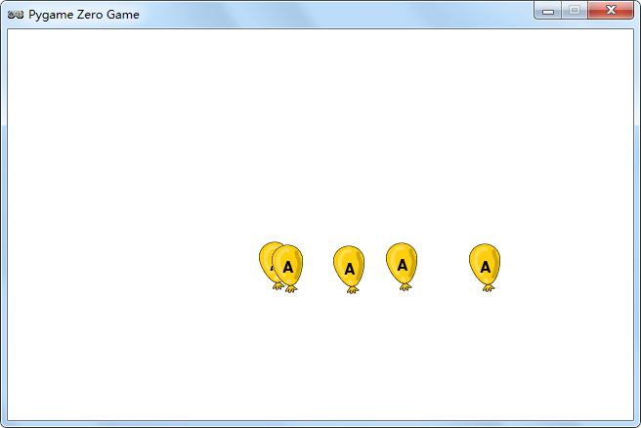
2.2 随机生成气球的坐标
在random_location()函数中编写如下代码：
def random_location():
x = random.randint(20, WIDTH - 20)
return x
在add_balloon()函数中加入这样一行代码：
balloon.x = random_location()
问题：两个气球相距太近，前面气球遮挡后面气球。
原因：程序仅为气球随机生成坐标，并没考虑气球间的位置关系。
解决：为气球生成坐标后，检查该气球与其它气球之间的距离。

Slide 10
2.2 随机生成气球的坐标
修改random_location()函数：
def random_location():
min_dx = 0
while min_dx < 50:
min_dx = WIDTH
x = random.randint(20, WIDTH - 20)
for balloon in balloons:
dx = abs(balloon.x - x)
min_dx = min(min_dx, dx)
return x

Slide 11
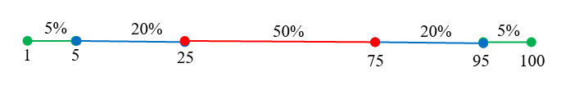
2.3 随机生成气球的速度
考虑在气球速度上引入随机性，借助随机函数及条件语句来产生所需的概率分布。
将速度分为5个等级，通过随机数的范围来确定概率。
定义random_velocity()函数来实现随机生成气球速度：

Slide 12
def random_velocity():
n = random.randint(1, 100)
if n <= 5:
velocity = -5
elif n <= 25:
velocity = -4
elif n <= 75:
velocity = -3
elif n <= 95:
velocity = -2
else:
velocity = -1
return velocity
伪代码：
随机生成1到100间的整数保存到变量n
if n的值小于等于5：
速度值设为-5
if n的值大于5且小于等于25：
速度值设为-4
if n的值大于25且小于等于75：
速度值设为-3
if n的值大于75且小于等于95：
速度值设为-2
if n的值大于95且小于等于100：
速度值设为-1

Slide 13
2.3 随机生成气球的速度
在add_balloon()函数中加入一行代码：
balloon.vy = random_velocity()
这里为气球新定义了vy属性，用来表示气球垂直上升的随度。
对update_balloon()函数进行修改，将更新气球纵坐标的语句修改为如下形式：
balloon.y += balloon.vy

Slide 14
练习
试着改变一下random_velocity()函数中的判断条件，看看气球的移动会发生什么变化?

Slide 15
2.4 随机生成气球的字母
将窗口中所有气球的字母加入集合，然后随机生成新字母，判断生成的字母是否已存
在于集合中，若是则重新生成字母。
定义random_char()函数随机生成气球的字母：
def random_char():
charset = set()
for balloon in balloons:
charset.add(balloon.char)
ch = chr(random.randint(65, 90))
while ch in charset:
ch = chr(random.randint(65, 90))
return ch

Slide 16
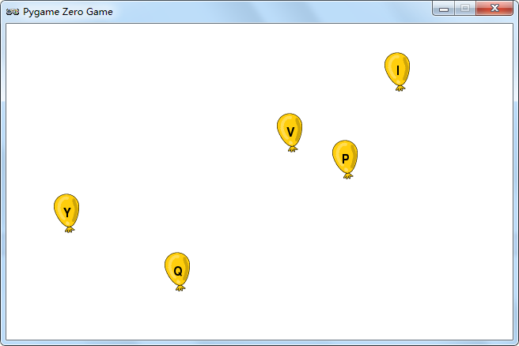
2.4 随机生成气球的字母
修改add_balloon()函数，将气球的char属性赋值操作修改为如下代码：
balloon.char = random_char()

Slide 17
3.实现打字功能
对于打字游戏来说，玩家要根据气球上的字母来敲击键盘，如果玩家按下了字母对应的按键，则该字母所在的气球要从窗口消除。由此可见，实现打字游戏的互动关键在于匹配字母的按键。

Slide 18
3.1 匹配字母的按键
逐个检查窗口中的气球，看看是否气球上的字母和玩家按键的字母相同。
若相同则将该气球从气球列表中移除，它将不会显示在窗口中。
为on_key_down()函数编写如下代码：
def on_key_down(key):
for balloon in balloons:
if str(key) == "keys." + balloon.char:
balloons.remove(balloon)
break

Slide 19
3.2 消除气球
当判断气球被命中时，设法对消除气球的操作进行一点延迟。
Pgzero提供clock对象来实现延迟操作，schedule()方法用来延缓操作的执行时间。
在add_balloon()函数中加入一行代码：
balloon.typed = False
定义remove_balloon()函数执行消除气球操作：
def remove_balloon():
sounds.eat.play()
for balloon in balloons:
if balloon.typed:
balloons.remove(balloon)
break

Slide 20
3.2 消除气球
修改draw()函数，让气球被命中时显示不同的字母颜色：
if balloon.typed:
screen.draw.text(balloon.char, center=balloon.center, color="white")
else:
screen.draw.text(balloon.char, center=balloon.center, color="black")
修改on_key_down()函数，在其中加入对schedule()方法的调用语句：
def on_key_down(key):
for balloon in balloons:
if str(key) == "keys." + balloon.char:
balloon.typed = True
clock.schedule(remove_balloon, 0.3)
break

Slide 21
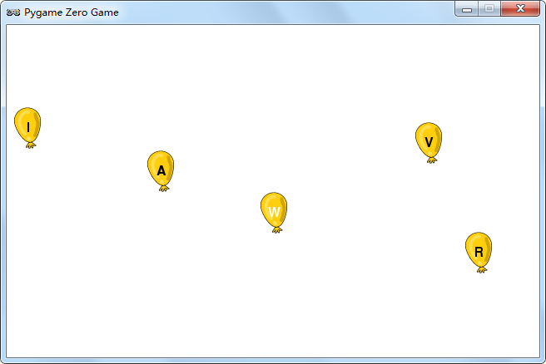
3.2 消除气球
消除气球的操作会等待0.3秒后执行，虽然时间短暂，但足够将命中气球时的字母颜色显示出来。

Slide 22
练习
试着改变一下schedule()方法的第二个参数，看看不同的延迟时间会给游戏感受造成什么影响。

Slide 23
3.3 修补游戏的Bug
如果快速按键连续命中气球，那么后命中的气球可能在先命中的气球之前消失。
希望气球按照命中的顺序来消除，要对程序进行修改。
定义列表balloon_queue，用来表示命中气球的队列：
balloon_queue = []
修改on_key_down()函数，在调用schedule()方法之前加入一行代码：
balloon_queue.append(balloon)

Slide 24
3.3 修补游戏的Bug
修改remove_balloon()函数，按照气球在balloon_queue中的次序执行消除操作：
def remove_balloon():
sounds.eat.play()
balloon = balloon_queue.pop(0)
if balloon in balloons:
balloons.remove(balloon)

Slide 25
4.完善游戏规则
我们可以根据玩家的操作表现来结束游戏。具体来说有两种做法，一种是基于奖励的，比如当玩家命中指定数量的气球后宣布游戏胜利；另一种是基于惩罚的，比如当玩家漏掉若干个气球后宣布游戏失败。

Slide 26
4.1 添加游戏积分
定义全局变量score，用来表示游戏积分：
score = 0
修改on_key_down()函数，加入一行代码：
score += 1
修改draw()函数，加入显示分数的代码：
screen.draw.text("Score: " + str(score),
bottomleft=(10, HEIGHT - 10), color="black")

Slide 27
4.2 实现游戏倒计时
定义全局变量start_time和left_time，用来记录游戏开始的时间和游戏剩余的时间：
start_time = time.perf_counter()
left_time = 60
定义count_time()函数，用来计算游戏当前的运行时间：
def count_time():
global left_time
play_time = int(time.perf_counter() - start_time)
left_time = 60 - play_time
修改draw()函数，加入显示倒计时的功能：
screen.draw.text("Time: " + str(left_time),
bottomleft=(WIDTH - 80, HEIGHT - 10), color="black")

Slide 28
4.3 判定游戏结束
定义两个全局变量win和lost，分别表示游戏获胜及失败的状态：
win = False
lost = False
定义函数check_gameover()，对游戏结束的情况进行判定及处理：
def check_gameover():
global win, lost
if score >= 100:
sounds.win.play()
win = True
if left_time <= 0:
sounds.fail.play()
lost = True

Slide 29
4.3 判定游戏结束
在update()函数中调用check_gameover()函数，以便持续地检查游戏结束的情形。
修改draw()函数，显示游戏胜利及失败时的文字提示：
if win:
screen.draw.text("You Win!", center=(WIDTH // 2, HEIGHT // 2),
fontsize=50, color="red")
elif lost:
screen.draw.text("You Lost!", center=(WIDTH // 2, HEIGHT // 2),
fontsize=50, color="red")

Slide 30
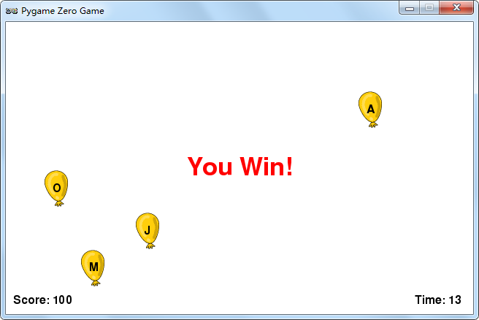
4.3 判定游戏结束
对程序重构，提取所有显示文本的语句，并将它们放入新定义的draw_text()函数中。

Slide 31
回顾与总结
在本章我们学习了如何制作一款打字游戏。我们着重介绍了随机数在游戏设计中的作用，通过随机数的几种不同用法，我们随机生成了气球的位置、速度及字母。然后我们讨论了如何对玩家的按键与气球的字母进行匹配，并详细介绍了如何使用定时器来延缓气球的消除操作。接着我们针对游戏中的Bug进行了处理，从而让游戏操作达到比较理想的效果。最后我们实现了游戏积分及倒计时的功能，并在此基础上完善了游戏的结束规则。此外，在游戏编写过程中，我们还学习了如何使用Python的集合数据类型，以及如何使用time库中的函数来获取系统的时间。

